Slide 1
“Asegurar la estabilidad financiera del Fondo Cuenta Especial del Notariado – FCEN es una tarea que el Notariado Colombiano asume como un deber” Dra. Lizett María Rojas Dra. Alejandra Arrubla Representantes del notariado ante el Consejo Asesor del FCEN
PROPUESTA DE LA POLITICA DE SUBSIDIOS FCEN– 2020
6 de Julio 2020

Slide 2
SOLICITUD URGENTE
Proponemos se realice en forma inmediata el pago de los subsidios adeudados al Notariado (mayo, adicional, y mesada de junio ) de conformidad con lo dispuesto en el Acuerdo 01 de 2010, articulo quinto.
La anterior solicitud no es solo por el fundamento legal del Acuerdo que nos rige, sino además y no menos importante dado los efectos de la pandemia del Covid-19, por razones sociales y humanitarias.
Considerando además la disponibilidad de recursos en cuentas del FCEN y que ha sido un año de enormes contingencias por la pandemia mundial.

Slide 3
ANALISIS DEL INFORME DE AUDITORIA
Analizando el informe de Auditoria y siguiendo las directrices de la señora ministra de Justicia y del Derecho: Dra Margarita Cabello Blanco
Informe de la Contraloría General de la República.
La CGR advirtió que no era de su competencia auditar el FCE, dada la naturaleza de los
dineros que se acreditan en esta Cuenta Especial. Así se lee en el anexo 3, página 139: “La
CGR no es competente para realizar la auditoria conforme a la naturaleza de los ingresos
que manejan”. En efecto, las únicas referencias contenidas en dicho expediente se
encuentran en cuatro (4) de las 148 páginas que comprende el Informe Final: Las 6, 17, 138
y 139, y en ninguna de ellas se hace cuestionamiento alguno a la situación financiera del FCEN

Slide 4
Ello quiere decir que el máximo ente constitucional de control no ha planteado hallazgo fiscal
que reprochar al respecto. En cuanto a la Consultoría del MJD que se dio a conocer en
2019, este se contrae a la situación de la SNR, y en él se soslaya expresamente cualesquiera
referencias al FCEN, dado que el propósito era examinar el manejo de la SNR y la política de
austeridad del gasto en la Entidad, en términos generales. Ha de concluirse, por fuerza de
lo antes dicho, que la Señora Ministra de Justicia y del Derecho , como tampoco el Señor Superintendente,
ni el Consejo Asesor del FCE, tienen reproche alguno por parte de la contraloría . Extractado de propuesta del Doctor Eugenio GIL (Ex Superintendente de Notariado Registro

Slide 5
Al no existir hallazgos en el FCEN, pero atendiendo las recomendaciones de la señora Ministra en lo que tiene que ver
1. Equidad en el notariado conforme a las utilidades
2.Que solo las mesadas comprendan el numero de meses del año hemos analizado las formulas que se acoplarían a ello

Slide 6
De la mesa técnica
La propuesta sugerida por la SNR en la mesa técnica del FCEN, presentaba un escenario viable financieramente, pero en el cual se reducía el número de notarios a 473:
Los parámetros de dicha propuesta de la SNR en el modelo eran:
• Limitar a 80 millones anuales la nueva variable de utilidad del notario.
• Balancear la distribución de los rangos, para que en cada uno quedara un
numero equilibrado de notarios.
• Con 12 mesadas
• Sin incremento del subsidio. Utilizando el valor del 2019.
El modelo propuesto se veía como se observa a continuación:

Slide 7
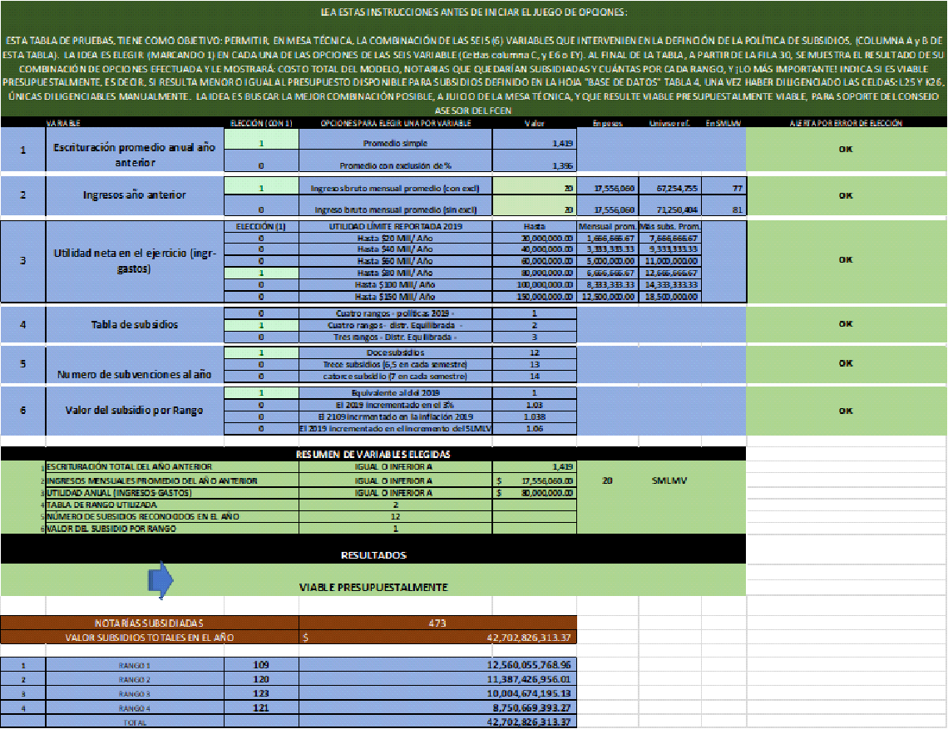

Slide 8
Análisis preliminares
Primeros 6 meses del año Segundos 6 meses del año
(con la misma política 2019) : (con ajustes al modelo):
• Límite de utilidades de 150 millones Límite de utilidades de 150 millones
• Mantener los rangos con la distribución 2019 Equilibrando rangos
• Con 14 mesadas Con 12 mesadas
• Con incremento del IPC Con incremento del IPC
• Sin ninguna apropiación para impresos Sin ninguna apropiación para impresos.
El modelo propuesto arroja los siguientes resultados:

Slide 9
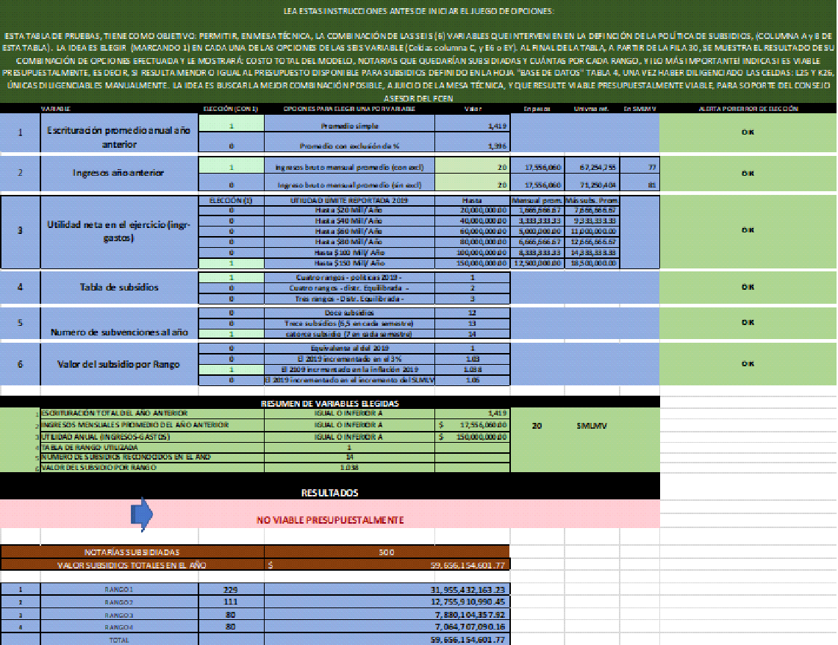
Para los primeros 6 meses se debería tomar el 50% del valor presupuestado ($ 59,656,154,601)

Slide 10
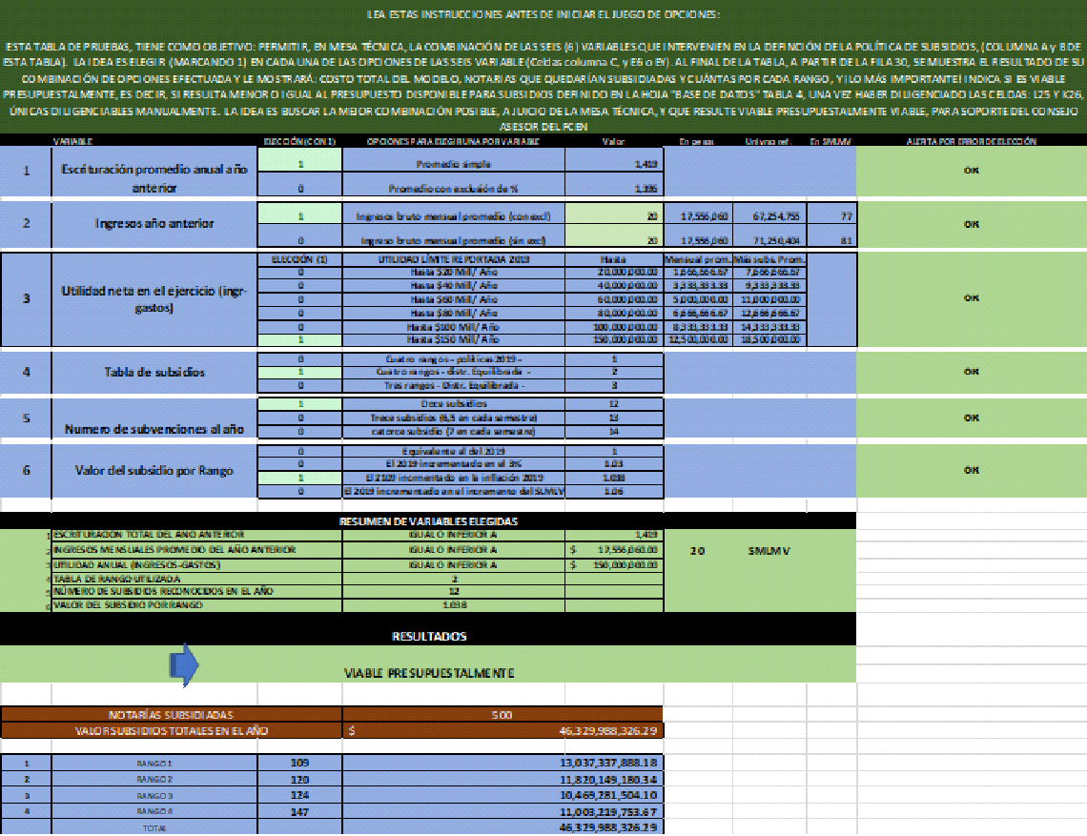
Para los segundos 6 meses se debería tomar el 50% del valor presupuestado ($ 46,329,988,326)

Slide 11
Nuevas propuestas
No obstante lo anterior, consideramos que es posible realizar otras simulaciones utilizando la herramienta de la SNR, en las cuales se mantengan a los 500 notarios subsidiados dadas las difíciles condiciones que estamos atravesando.
A) Los parámetros de una primera propuesta serían los siguientes:
• Aplicar el máximo rango de nivel de utilidades (150 millones)
• Balancear la distribución de los rangos, para que en cada uno quede un
numero equilibrado de notarios.
• Con 13 mesadas
• Sin incremento del subsidio. Utilizando el valor del 2019.
• Sin ninguna apropiación para impresos.
El modelo propuesto se ve como se observa a continuación, es viable financieramente y se mantienen los 500 notarios subsidiados:

Slide 12


Slide 13
Nuevas propuestas
B) Los parámetros de una segunda propuesta son los siguientes:
• Aplicar el máximo rango de nivel de utilidades (150 millones)
• Balancear la distribución de los rangos, para que en cada uno quede un
numero equilibrado de notarios.
• Con 12 mesadas
• Con incremento del subsidio en un 6% (incremento del salario mínimo)
• Sin ninguna apropiación para impresos.
El modelo propuesto se ve como se observa a continuación, es viable financieramente y se mantienen los 500 notarios subsidiados:

Slide 14


Slide 15
ANALISIIS DEL DESMEJORAMIENTO
Será plantada por mi de forma oral, en un análisis tomando como base lo actual en la política de subsidio 2019 asi:
[16/7, 11:19 a. m.] Chamorro Snr: Buen día Dra...
Rango 1 - 234 Notarías
Rango 2 - 112 notarías
[16/7, 11:20 a. m.] Chamorro Snr: Rango 3 - 99 notarías
Rango 4 - 67 notarías
Y la fórmula de equidad planteada por la sra Ministra de Justicia y del Derecho .

Slide 16
Propuestas frente a la actual crisis:
Proponemos que dado los efectos de la pandemia del Covid-19, por razones sociales y humanitarias durante el presente año, se mantenga y aplique la política de subsidios vigente a 2019.
Mantener la política actual y hoy vigente, sin modificación alguna solo aumento del IPC, tal y como lo planteo el señor Superintendente en la Primera sesión de este Consejo.
No aplicar retroactivamente la política de subsidios, donde ello implique: a)Reintegro parcial del subsidio recibido generado en una categorización de la notaría b)Pago atrasado de administración y justicia

Slide 17
RECOMENDACIONES ESTRATEGICAS PARA EL FCEN
1.- GARANTÍA DE BUEN MANEJO
Que los recursos manejados por la superintendencia de Notariado tengan total garantía de buen manejo, impidiendo que, hechos como el ocurrido en el año 2018, donde sin justificación a la vista se proponía hacer recorte de subsidió debido a la descapitalización del Fondo y posteriormente apareció, más de $ 100.000.000 Cien mil millones de pesos.
2.-CONGELACIÓN DEL NÚMERO DE NOTARIOS (a) SIN ANTES AUMENTAR EL PRESUPUESTO DEL FCEN
Como es de conocimiento por el notariado en general en los últimos años se han creado varias notarias, con el mismo techo presupuestal, por ello debe aumentarse el presupuesto buscando estrategias para ello.

Slide 18
3.-INYECCIÓN DE NUEVOS RECURSOS POR PARTE DEL ESTADO.
En consideración a la creación de nuevas notarías es apenas justo que se haga un aporte al FCEN, pensando en un nuevo musculo financiero para el FCEN, que desde hace más de 43 años tiene las mismas columnas que lo sostiene, no obstante, los nuevos compromisos del notariado de provincia, de estar a la vanguardia de la tecnología y otros requerimientos exigidos por la evolución de la humanidad y la transparencia y eficacia en el servicio de calidad. En ese orden de ideas estudiar la posibilidad de aceptar la nueva propuesta de aumento recaudos y reforma porcentual de la tarifa de aporte. Como también analizar que del porcentaje del 50% de recaudos, ceder un 25% al FCEN
4.-PONERLE FIN A LAS ESCRITURAS EXENTAS.
En lo sucesivo consideramos con todo respeto, que el gobierno Nacional debe activar unas políticas de dialogo y concertación antes de la toma de una decisión de esta naturaleza, evitando así los traumas que al respecto se han presentado.

Slide 19
Proponemos ante este Consejo de manera respetuosa comedida y responsable, que como dice la señora Ministra tenemos que lograr como lo expresamos FORTALECER EL FCEN con una estrategia que no lo ha permito desde hace 47 años, no obstante que el Notariado ha crecido. Así como sus responsabilidades y por ende el numero de subsidiados..

Slide 20
Lo ocurrido en la presente anualidad, no debe volver a suceder y por tanto, aclaramos que deben fijarse antes de terminar el año, la política de subsidios para el año 2021, como lo dejamos claro en la mesa conjunta del año 2019, y poder elaborar el presupuesto del FCEN antes de mediados del mes de noviembre.

Slide 21
Elaborar en forma conjunta y antes de terminar el mes de agosto de
2020 la política de subsidio de 2021) así:
A) un cronograma de trabajo de la mesa conjunta
B) participantes
C) tareas a realizar por la mesa conjunta,
D) Aceptamos partir del insumo entregado por la Oficina de Planeación de la SNR y con base en este, llevar a la mesa dos (2) únicos escenarios en los que detallara:
1)Numero de subsidios a entregarse
2)Cantidad de rangos de utilidad
3) actos que se excluyen o no etc.

Slide 22
Otros recursos:
La Ley definió en forma expresa, clara e inequívoca que los recursos del Fondo se destinaran única y exclusivamente a
Subsidios notariales ordinarios y especiales o de calamidad.
Capacitación formal y no formal.
Impresos o publicaciones del Derecho Notarial.
Capacitación:
Por lo anterior solicitamos se destinen partidas para capacitación no formal para el Notariado, como de asistencia y/o asesoría virtual guiada a contener los efectos nocivos en lo emocional y psicológico ,causando stress y otros síntomas como consecuencia de la zozobra , el miedo , y el acoso en lo no pago de obligaciones , generada por la crisis económica ocasionada por la pandemia y la no fijación de una política de subsidio del 2020 ,que admitiera pagos oportunos , el.

Slide 23

Un notariado que contribuye a la equidad, legalidad y emprendimiento.
El notariado es de todos

Slide 24
GRACIAS
Dra. Lizett María Rojas
Dra. Alejandra Arrubla Representantes del notariado ante el Consejo Asesor del FCEN
2019-2020

